Slide 1

MÓDULO 11 · MATEMÁTICA · AULA 198
Radiciação de Números Complexos
Todo complexo não-nulo tem exatamente n raízes n-ésimas
Radiciação de números complexos

Slide 2
Para começar
8i tem só uma raiz cúbica, como costuma acontecer nos números reais?
POSSOR · Números Complexos · Aula 198
2

Slide 3
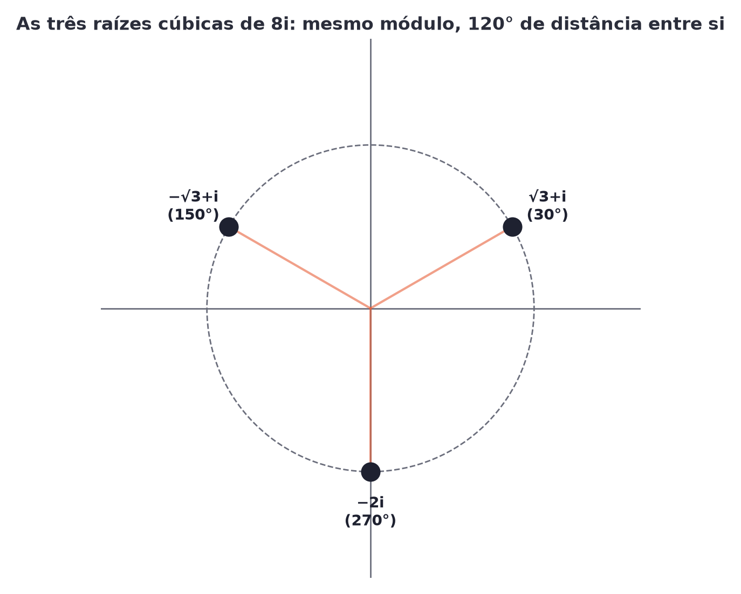
O conceito central
Um complexo não-nulo tem exatamente n raízes n-ésimas distintas, com módulo r^(1/n) e argumentos (θ+360°k)/n, para k=0,...,n−1.
POSSOR · Números Complexos · Aula 198
3

Slide 4
Como funciona
Cada valor de k (de 0 até n−1) gera uma raiz diferente, igualmente espaçada no plano.
• Módulo de cada raiz: r^(1/n) (o mesmo para todas)
• Argumento de cada raiz: (θ+360°k)/n, para k=0,1,...,n−1
POSSOR · Números Complexos · Aula 198
4

Slide 5

Cuidado com essa armadilha
Calcular só uma raiz e parar, esperando que seja a única — como costuma acontecer nos reais.
POSSOR · Números Complexos · Aula 198
5

Slide 6
Exemplo resolvido
Encontre as raízes cúbicas de 8i (r=8, θ=90°).
Módulo de cada raiz: 8^(1/3)=2. Argumentos: (90°+360°k)/3, k=0,1,2 → 30°, 150°, 270°
Três raízes distintas: √3+i, −√3+i e −2i — não uma só
POSSOR · Números Complexos · Aula 198
6

Slide 7
Roteiro de hoje
1
Pergunta inicial
2
n raízes, igualmente espaçadas
3
Exemplo
4
Exercícios
POSSOR · Números Complexos · Aula 198
7

Slide 8

Hora dos Exercícios — Fixação
QUESTÃO 1
Quantas raízes cúbicas distintas tem um número complexo não-nulo?
💡 Dica
Depois de achar uma raiz, lembre: existem outras n−1 — varie k de 0 até n−1 pra encontrar todas.
POSSOR · Números Complexos · Aula 198
8

Slide 9

Gabarito e Encerramento
Resposta
Exatamente três (n=3).
Resumo da Aula
Esse é o fechamento do módulo: reúne módulo, argumento, De Moivre e a ideia de contar todas as soluções.
• Toda raiz n-ésima de um complexo tem n soluções distintas — nunca uma só.
Próxima aula: Módulo concluído.
POSSOR · Números Complexos · Aula 198
9

